Slide 1
БАРНОМАИ МИЛЛЇ ОИД БА ТАЪМИНИ БЕХАТАРИИ ХУНИ ДОНОРЇ ВА ТАКМИЛИ ФАЪОЛИЯТИ ХАДАМОТИ ХУН ДАР ҶУМЊУРИИ ТОЉИКИСТОН БАРОИ СОЛЊОИ 2021-2025 ҚҲ ҶТ аз 28 октябри соли 2020, №568

Slide 2
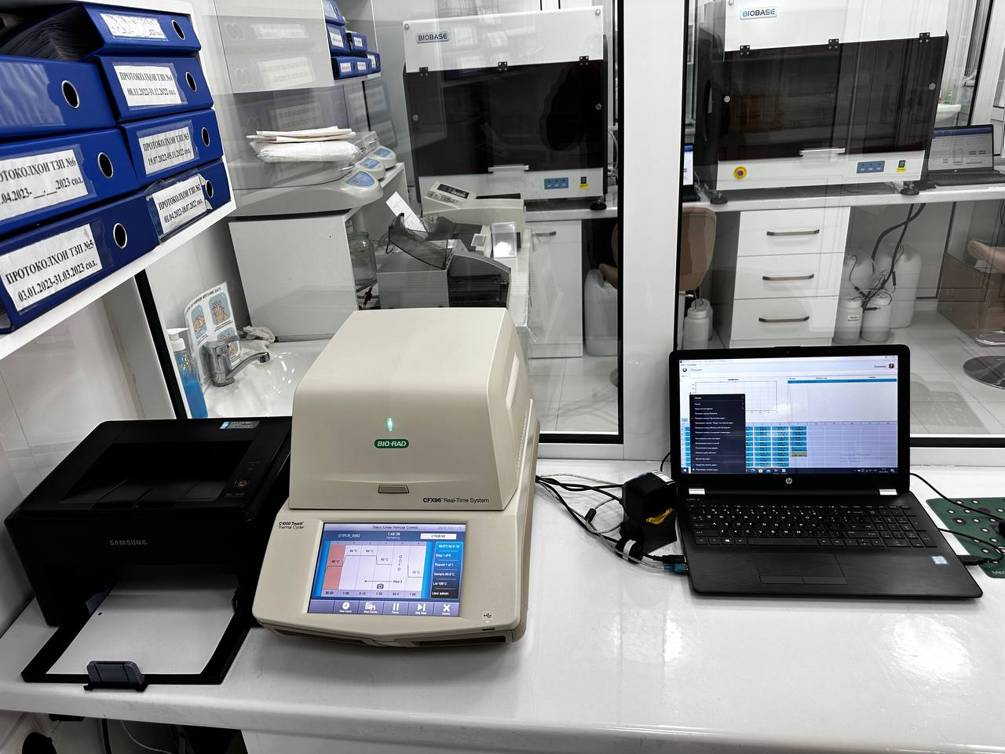
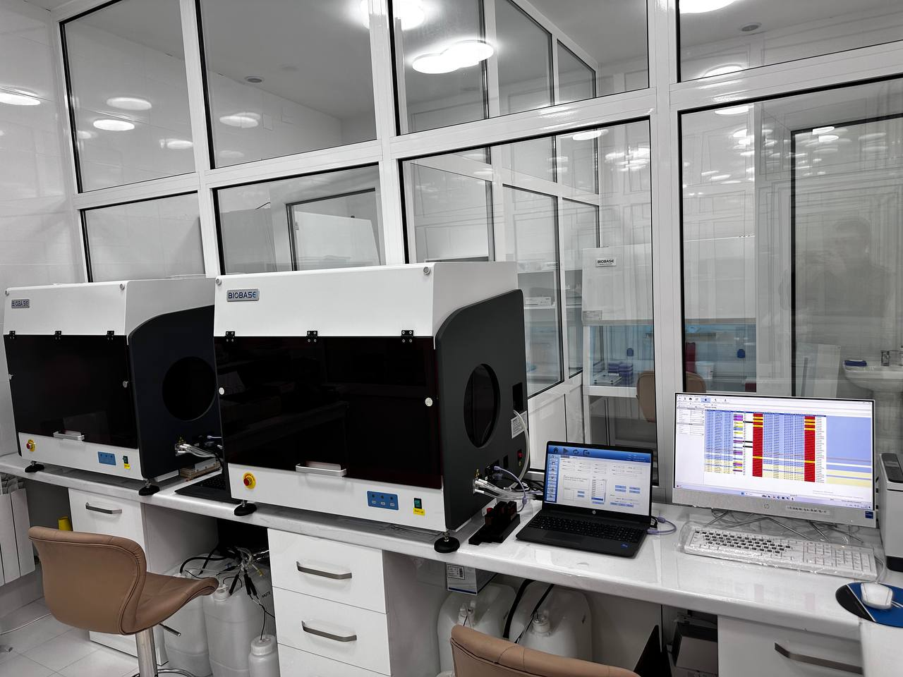
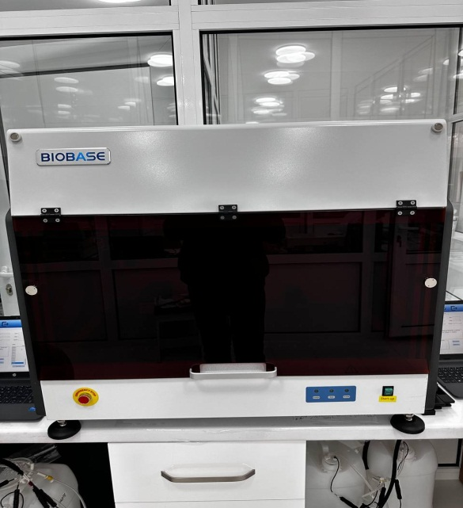
Мақсади барнома
Таъмини бехатарии хун ва рушди босуботи соҳа
Такмили системаи ягонаи итилоотӣ байни марказ ва филиалҳо;
Таъмини таҷҳизоти замонавии коркарди хуни донорӣ
Муҷҷаҳазгардонии озмоишгоҳҳо бо таҷҳизоти санҷишии ПСР;
Коркади хуни донорӣ бо истифода аз маводҳои
сарфаи яккарата

Slide 3
Вазифаҳои барнома
Такмил додани заминаи меъёрии њуќуќї ва сохтори ташкилии хадамоти хун;
Татбиќи технологияњои муосир дар асоси таљдиди заминаи моддию техникї;
Баланд бардоштани тахассуси мутахассисони хадамоти хун;
Рушди донории хун ва љузъњои он дар асоси таљрибаи пешрафтаи байналмилалї;
Ташкили системаи назорати сифати мањсулоти хуни донорї

Slide 4
Маблағгузории муассисаи давлатии «Маркази ҷумҳуриявии илмии хун ва филиалҳои он

Slide 5
ИҶРОИШИ НАЌШАИ ЧОРАБИНИЊО ЉИЊАТИ АМАЛИСОЗИИ БАРНОМА
Нақшаю чорабиниҳои иҷроиши Барномаи мазкур аз 27 банд иборат мебошад ва дар давраҳои ҳисоботӣ зина ба зина бо фойизнокии назаррас амалӣ гардида истодааст.
Ҳамзамон дар соли 2021-96% дар соли 2022-95%, дар соли 2023-96% ва дар соли 2024-94%-ро ташкил намудааст, ки соли сеюми иҷроиши нақшаю чорабиниҳои барнома ба ҳисоб меравад.

Slide 6
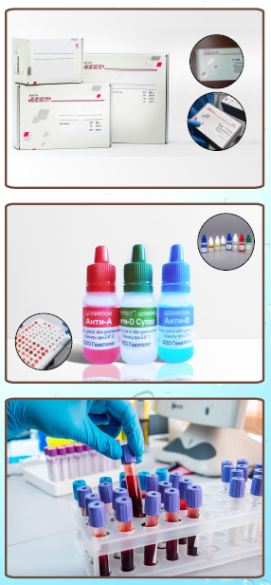
ИҶРОИШИ НАЌШАИ ЧОРАБИНИЊО ЉИЊАТИ АМАЛИСОЗИИ БАРНОМА
Банди 4. Таъмин намудани хадамоти хун бо реагентњои моноклоналї ва маводи якдафъаина
Банди 5. Такмил додани феҳристи миллии донорӣ
Банди 6. Азнавтаъминкунии сохторҳои хадамоти хун бо технологияи инноватсионии компютерӣ

Slide 7
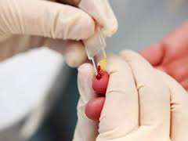
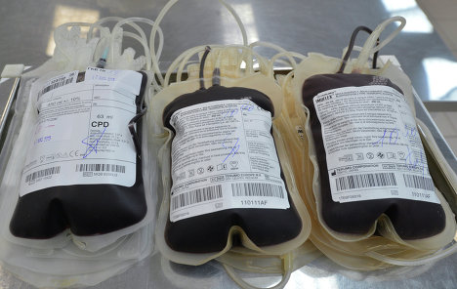
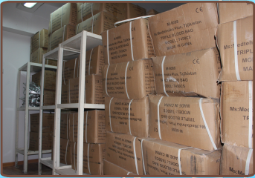
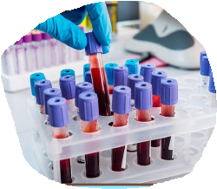
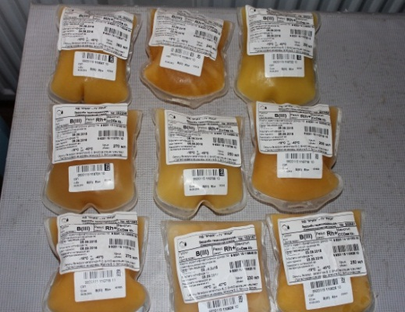
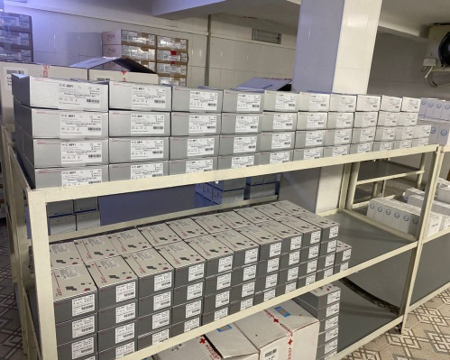
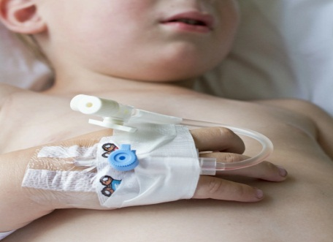
БАНДИ 7. Таъмини Марказ ва филиалҳои он бо гемоконтейнерҳои баландсифат БАНДИ 8. Таъмин намудани беморни гирифтори бемории гемофилия ва дигар бемориҳои онкогематологӣ
Маблағҳои иловагӣ барои харидории омилҳои алоҳида ва ҷузъҳои хуни донорӣ аз ҳисоби ҳокимияти шаҳру ноҳияҳо
Дар шаҳри Душанбе ва вилоятҳои Суғду Хатлон ба пуррагӣ иҷро гардидааст.
Ноҳияҳои тобеъи марказ барои таъмин намудани беморони дар қайдбуда бо ҷузъҳои хуни донорӣ аз ҳисоби ҳокимияти шаҳру ноҳияҳо маблағҳо нокифоягӣ ҷудо гардидааст.
Қарздории муассисаҳои тандурустӣ аз МД “МҶИХ”

Slide 8
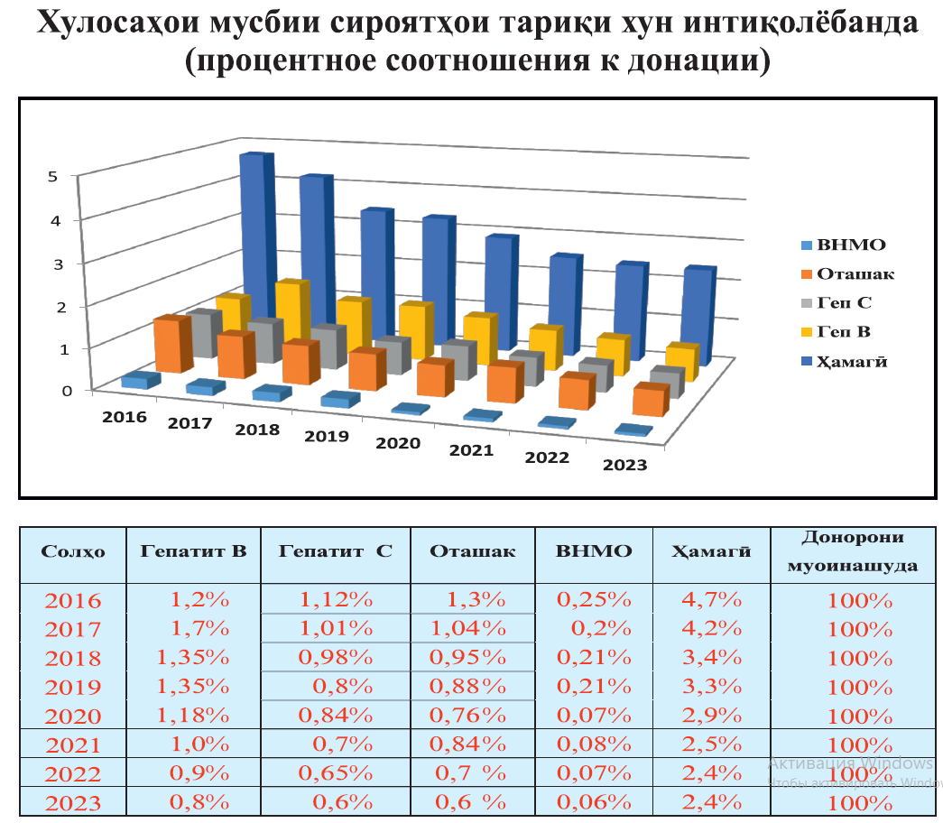
ТАҲЛИЛҲОИ ЗАРУРӢ ҶИҲАТИ САРИВАҚТ РАСОНИДАНИ КӮМАКИ ТРАНСФУЗИОНӢ ДАР ТАВАЛЛУДХОНАҲО
АЧТВ ВА МНО
ФИБРИНОГЕН
ШУМОРАИ ТРОМБОСИТҲО
ГЕМОГЛОБИН
ГР
ХУН
ГУРӮҲИ ХУН ВА РЕЗУС МАНСУБИЯТ

Slide 9
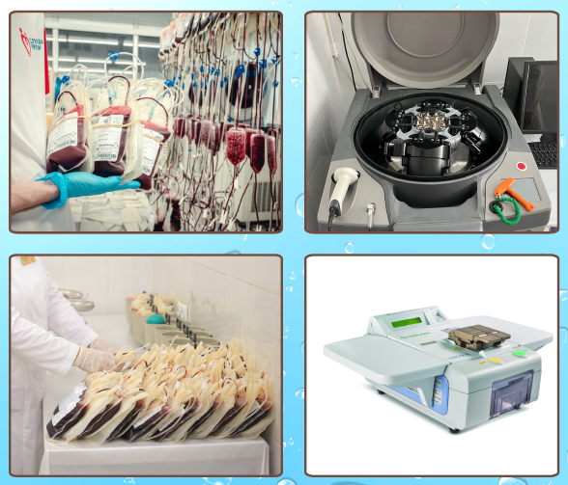
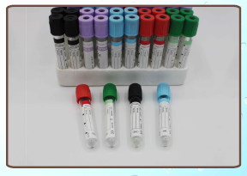
ИҶРОИШИ НАЌШАИ ЧОРАБИНИЊО ЉИЊАТИ БЕХАТАРИИ ХУНИ ДОНОРӢ
Банди 10. Такмил додани усулҳои
озмоишии занҷираи полимеразӣ (ПЦР)
Банди 11. Таъмин намудани МД “МҶИХ” ва филиалҳои он бо дастгоҳҳои даврзанонии рефрежератори хун
Банди 13. Таъмин намудани МД “МҶИХ” ва филиалҳои он бо яхдонҳои саноатӣ
Банди 14. Таъмин намудани МД “МҶИХ” ва филиалҳои он бо найчаҳои хунгирии фишори паст барои ташхис (вакум пробирка)

Slide 10
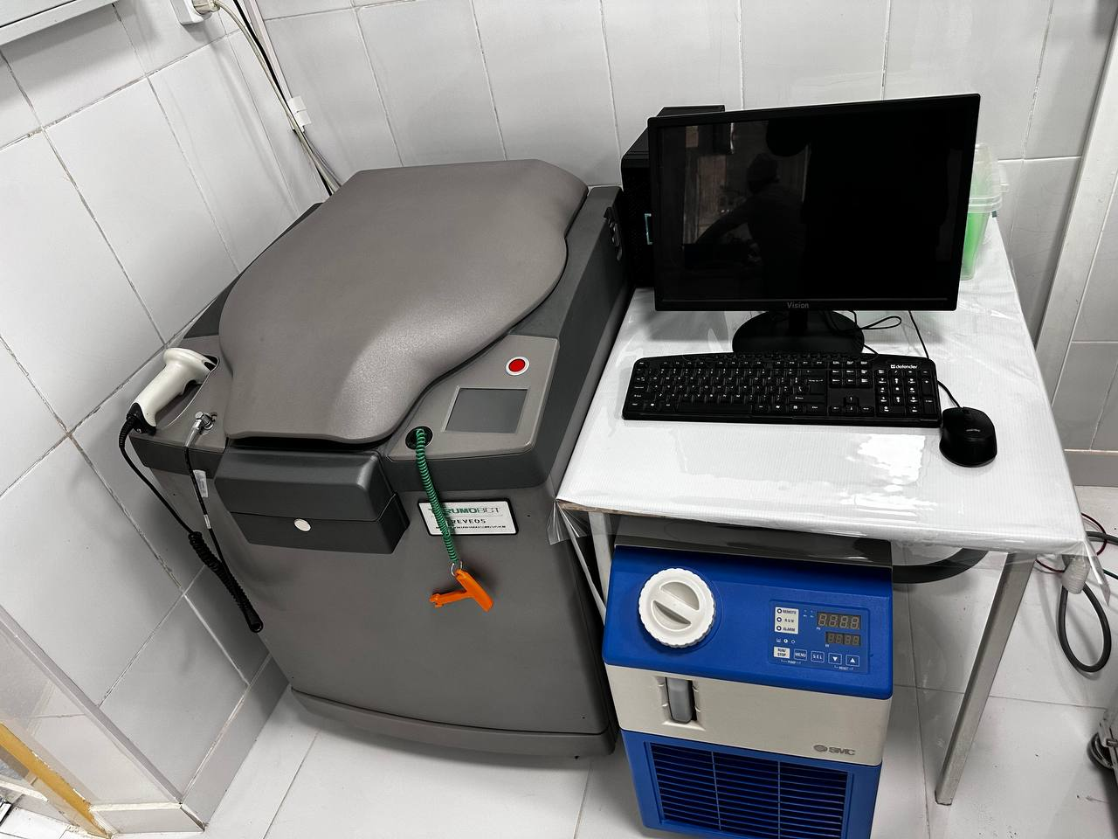
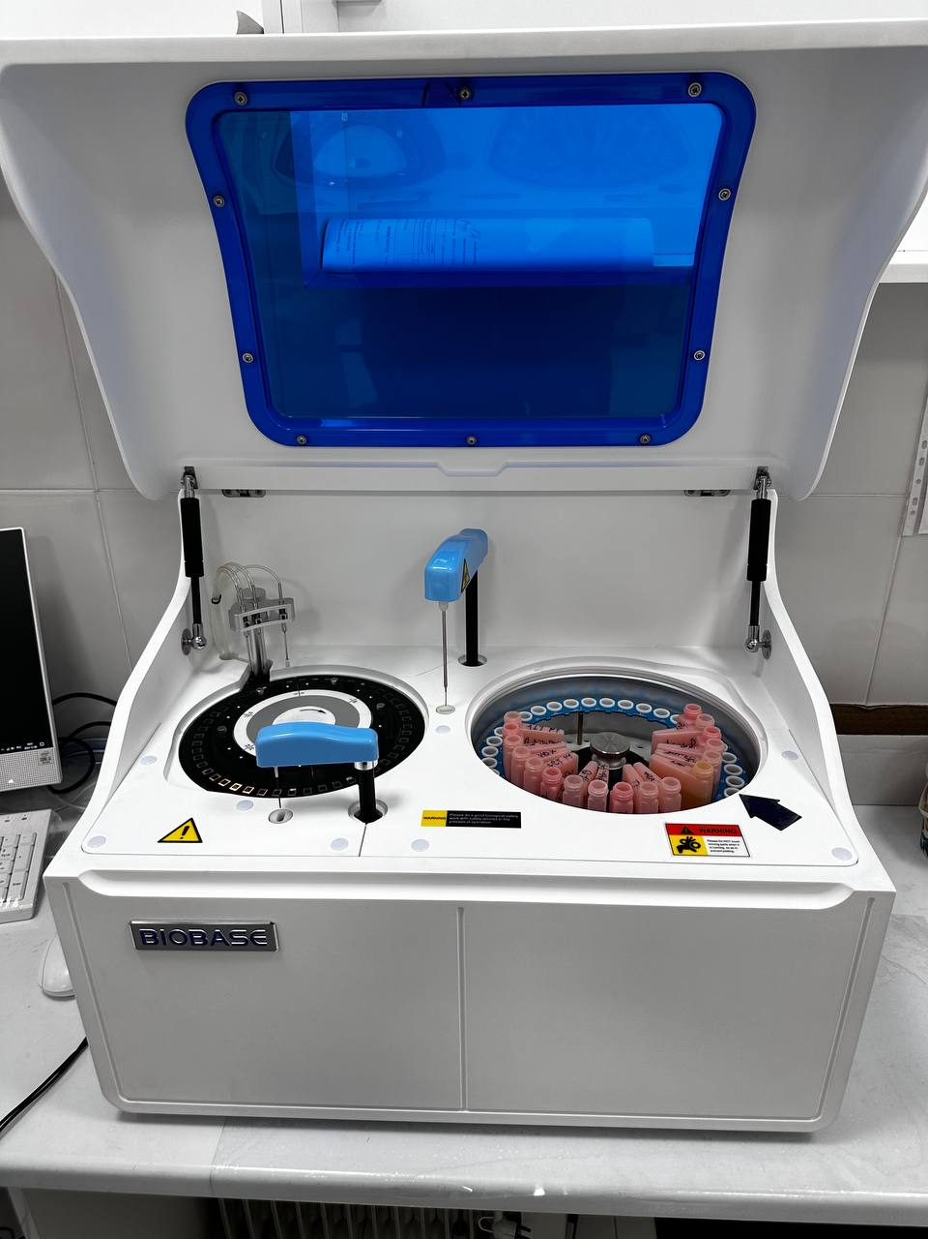

Slide 11
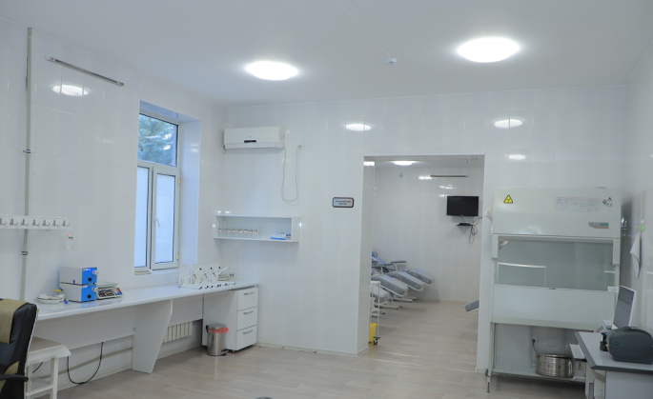
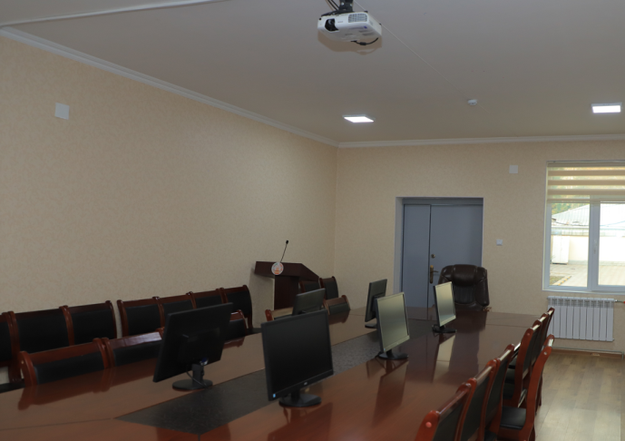
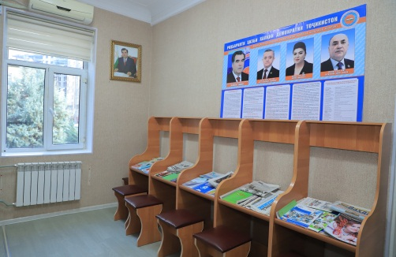
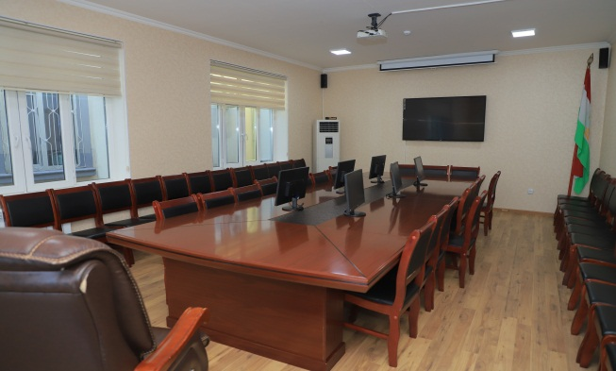
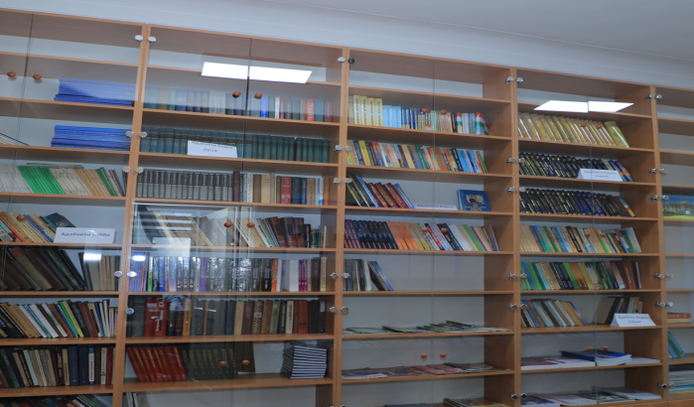
ОМОДА НАМУДАНИ МУТАХАССИСОНИ СОҲА
Банди 15. Азнавтаъминкунии заминаи моддию техникии МД «МҶИХ», филиалҳои он, инчунин ҳуҷраҳои нигоҳдории ҷузъҳо ва зардобаи тайёри хуни муассисањои тиббию профилактикии шаҳру ноҳияҳои ҷумҳурӣ
Банди 16. Барои кормандони хадамоти хун ва дигар мутахассисони МТП мутобиќи њуљљатњо ва дастурњои нави таълимию методи созмон додани даврањои омўзишї

Slide 12
ИҶРОИШИ НАЌШАИ ЧОРАБИНИЊО ЉИЊАТИ БЕХАТАРИИ ХУНИ ДОНОРӢ
Банди 17. Дар барномаи таълимии МДТ ДДТТ ба номи Абӯалӣ ибни Сино, МДТ «ДТБКТ ҶТ ва коллељњои тиббї ворид соатҳои омўзишї оид ба масъалањои трансфузиология
Банди 18. Гузаронидани такмили ихтисоси мутахассисони хадамоти хун дар заминаи МД «МҶИХ» ва берун аз ҷумҳурӣ
Банди 19. Таъмин намудани даъвати мутахассисони варзидаи хориљї барои тайёр намудани мутахассисони хадамоти хун дар заминаи муассисаи давлатии «Маркази љумњуриявии илмии хун»

Slide 13
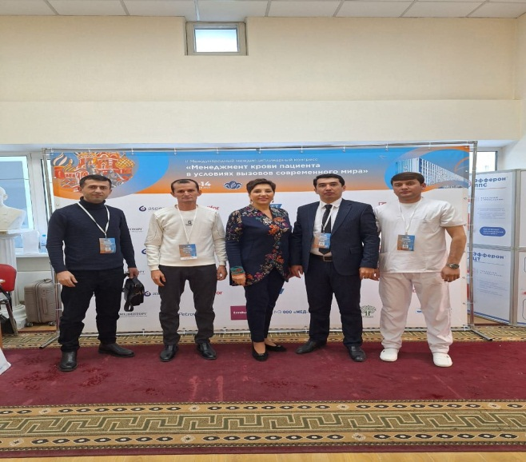
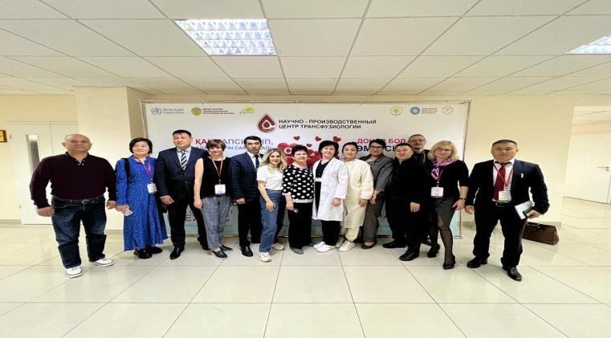
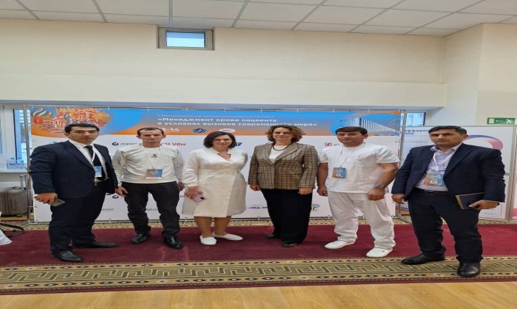
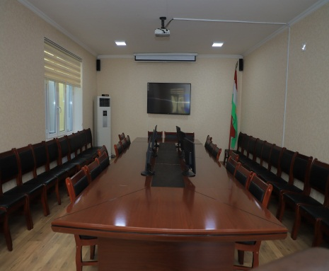
ИҶРОИШИ НАЌШАИ ЧОРАБИНИЊО ЉИЊАТИ БЕХАТАРИИ ХУНИ ДОНОРӢ
Банди 20. Дар кафедраҳои ҷарроҳии умумӣ, анестезиология ва реаниматологияи МДТ ДДТТ ба номи Абӯалӣ ибни Сино, МДТ «ДТБКТ ҶТ ҷорӣ намудани соатҳои иловагии дарсӣ доир ба мавзӯъҳои мубрами донорӣ ва истифодаи клиникии ҷузъҳои хуни донорӣ
Банди 21. Харидорї ва таљњизонидани асбобҳои айёнии таълимӣ
Банди 22. Гузаронидани конфронсҳои илмию амалӣ, семинарҳо дар ҳамкории зич бо мутахассисони кишварҳои хориҷи наздик ва дур

Slide 14
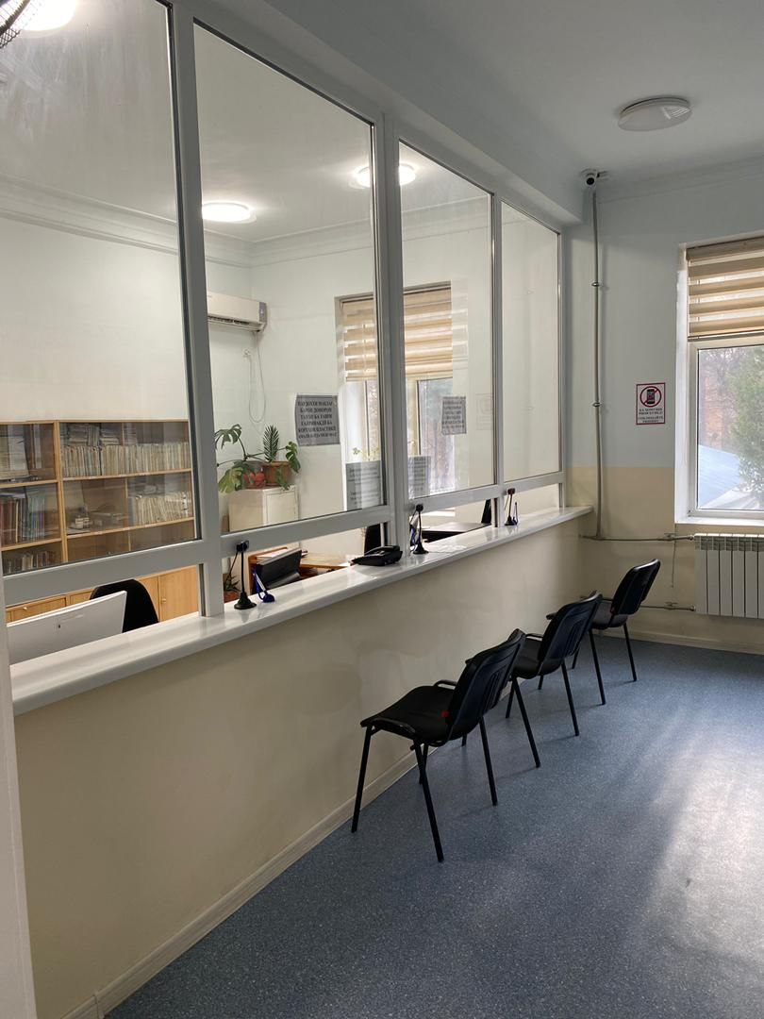
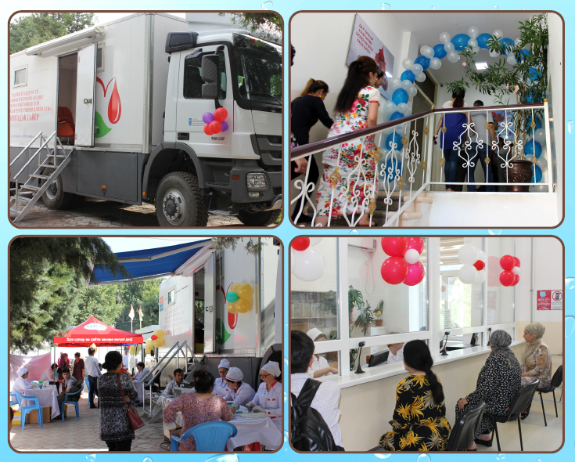
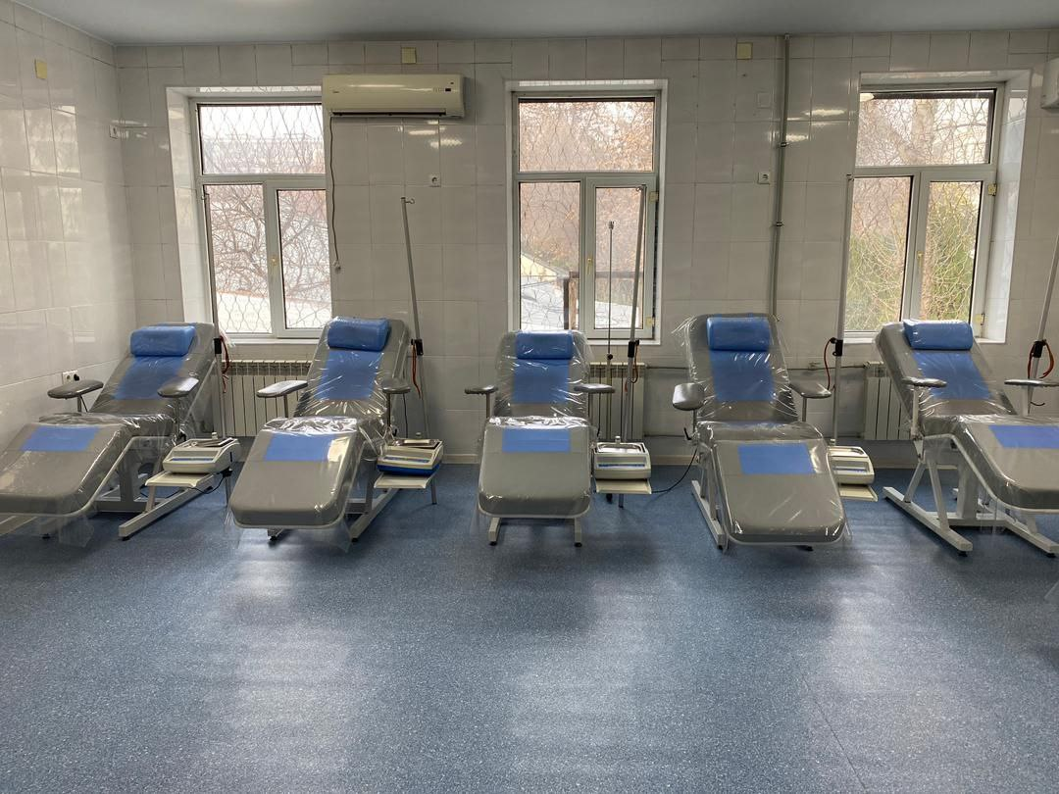
БАНДИ 23, 24 ТАЪМИН НАМУДАНИ РУШДИ ДОНОРИИ ИХТИЁРИИ ХУН ВА ҶУЗЪҲОИ ОН, ҶАЛБ НАМУДАНИ КОРМАНДОНИ ТАШКИЛОТҲО БА САФИ ДОНОРӢ
Нақшаи рӯзҳои донорӣ
Ҷамоварии хун дар шароити сайёр
Фароҳам овардани шароити хуб барои донорон
Тарғибу ташвиқоти донорӣ дар байни аҳолӣ
Ҷашн гирифтани 14июн ҳамчун
«Рӯзи умумиҷаҳонии донорони хун»

Slide 15
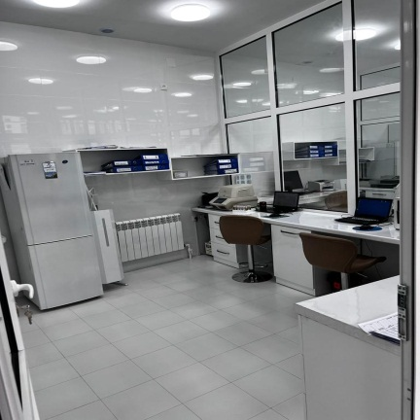
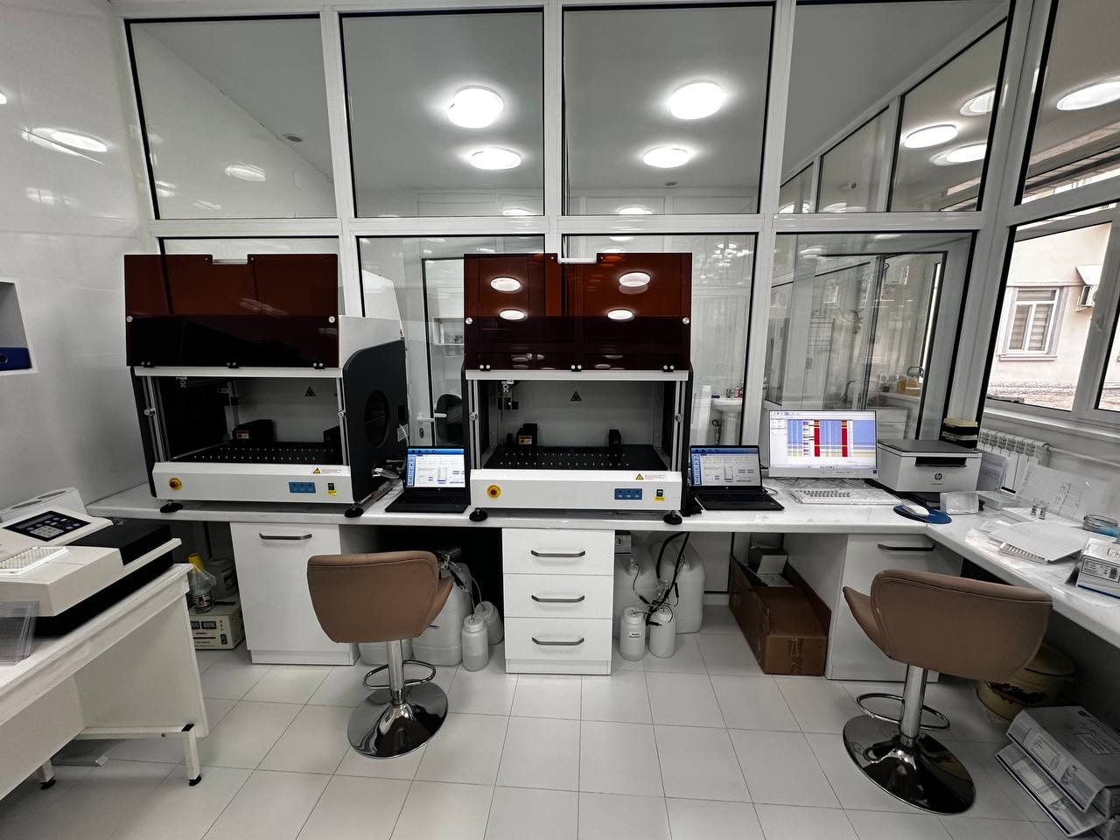
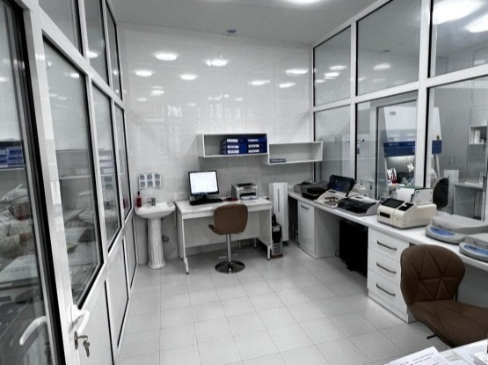
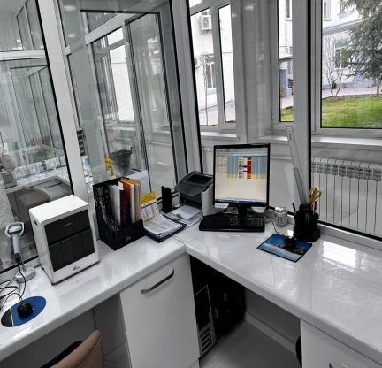
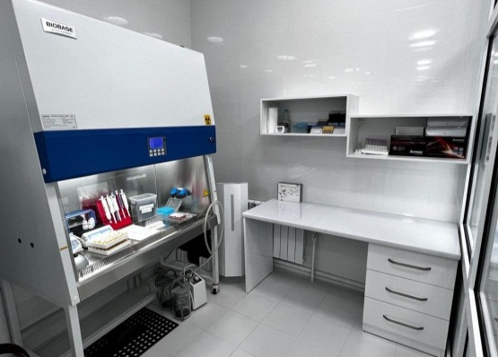
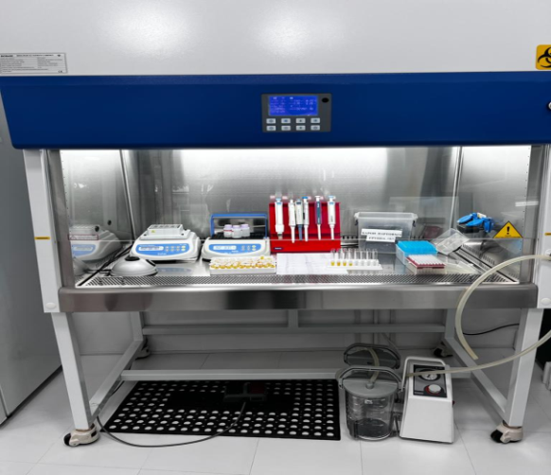
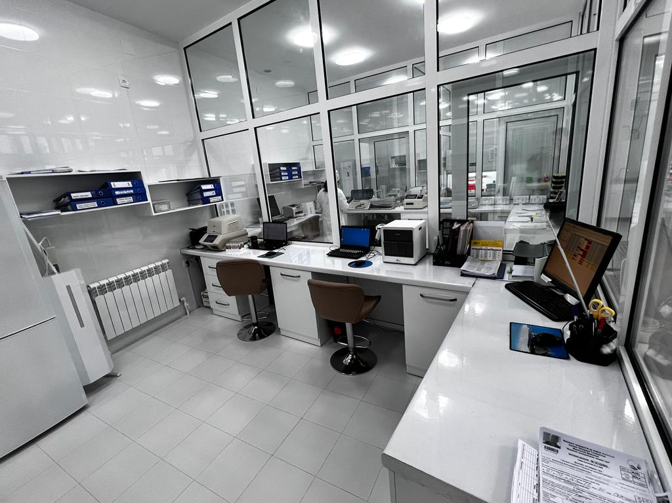
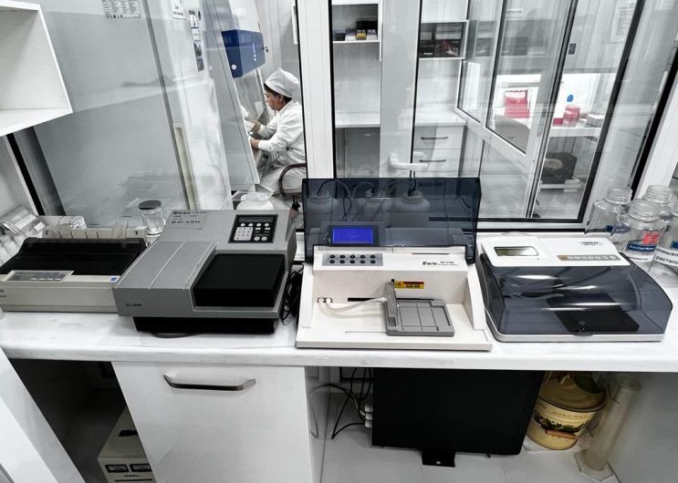
БАНДИ 25 Такмил додани озмоишгоҳи референсӣ бо дастгоҳи замонави

Slide 16
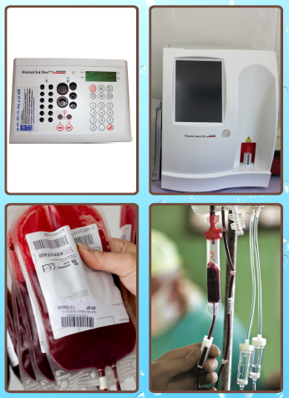
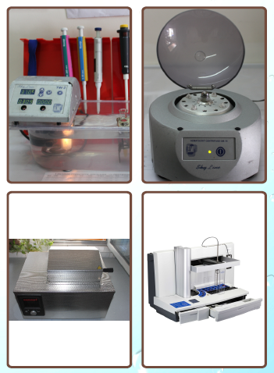
Банди 26 Банди 27 ФАЪОЛИЯТИ БРИГАДА ВА ТАЪМИНИ САМАРАНОКИИ ОН
Кӯмаки фаврии трансфузионӣ
Коҳиш додани фавти модарон
Ҷорӣ намудани Дастоварҳои нави табобати хунравии шадиди акушерӣ ва саривақт таъмин намудани кумаки трансфузионӣ»

Slide 17
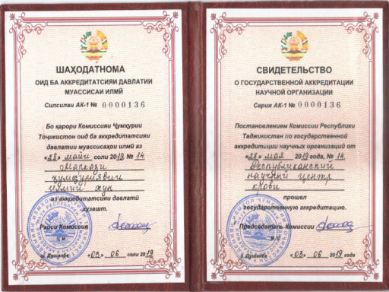
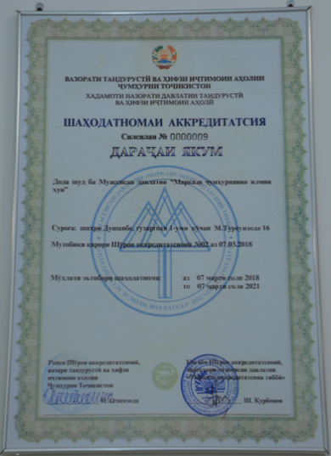
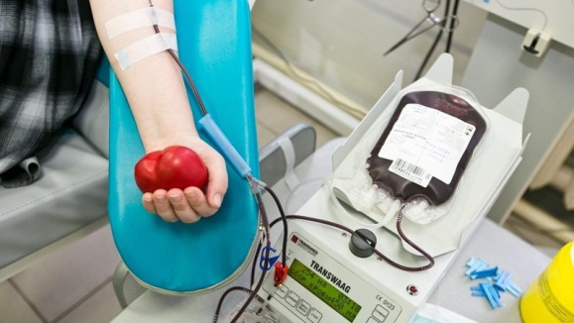
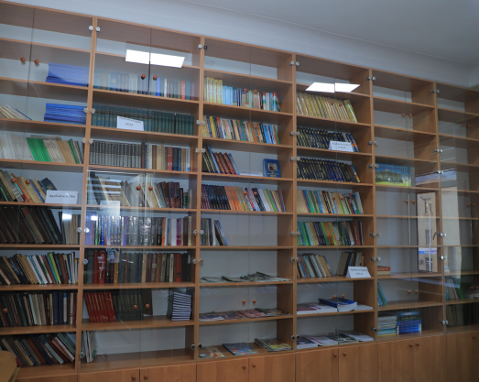
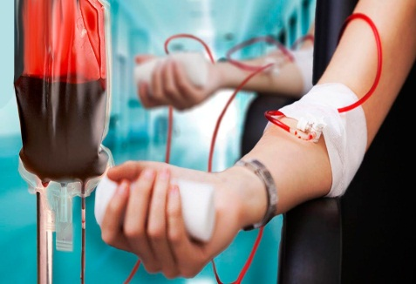
ДАР САМТИ ОМОДА НАМУДАНИ МУТАХАССИСОН ВА ТАКМИЛИ ИХТИСОС
Марказ дорои китобхонаи замонавӣ;
Дорои иҷозатномаи Вазорати маориф ва илм;
Дорои аккредитатсияи давлатӣ;
Курсњои такмили ихтисос ва даврањои омўзишї
анҷом дода мешавад.
Дар пойгоњи Марказ табибон ва корманди миёнаи тиб, аз давраи бозомўзии аввалия ва такмили ихтисос мегузаранд.
Доир ба масъалаҳои мубрами трансфузиологияи истеҳсолӣ ва клиники дарсҳои назариявӣ ва амалӣ гузаронида мешавад.

Slide 18
ТАШАККУР!

